Slide 1


Astronomía para poetas (2014)
Unidad: 01
Clase: 03
Fecha: 20141014M
Contenido: El Cielo Nocturno
Web: http://halley.uis.edu.co/astronomia
Archivo: 20141007M-HA-el_cielo_nocturno

Slide 2
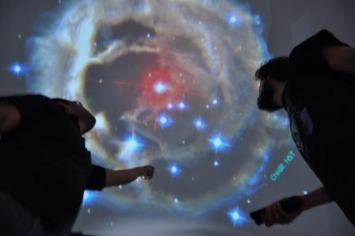
En el episodio anterior

Slide 3
Resumen de la clase anterior(y anterior)

Slide 4
Cursada
dos encuentros semanales de dos horas
Idea aproximada:
  contenidos programáticos: Martes 17 a 19
  talleres, S.O.L.E. (Self Organizing Learning Environment) y algunos invitados: Jueves de 17 a 19

Slide 5
Lo importante
Todos estamos aprendiendo
  Encuentros interactivos con aportes de todos
  Participe, pregunte, discuta, no tenga miedo de hablar
  Su pregunta NO molesta
Esperamos sus aportes
Todo lo que diga, haga, comente y pregunte será usado
a su favor

Slide 6
Evaluación del curso
No hay parciales
¡Eso no significa que no se trabaja!
Evaluación continua
  Autoevaluación mensual (a)
  Talleres y prácticas quincenales (b)
  Trabajo monográfico de elección propia al fin del curso (c)
Nota de la asignatura = 0.15a + 0.55b + 0.30c

Slide 7
Cursada
contenido programático → unidades
  U01: Introducción a la Astronomía y Mecánica Celeste
  U02: Instrumentación, Observación y registro
  U03: Astronomía Estelar
  U04: Astronomía Planetaria y Astrobiología
  U05: Astronomía Galáctica
  U06: Astronomía Extragaláctica, Astropartículas y Cosmología

Slide 8
Bibliografía
Bibliografía
  Cualquier libro de astronomía:
    Astronomía para todos, Portilla, Bogotá (2001)
    Fundamental Astronomy, Karttunen y otros, 5ta Edición (2007)
    ….
  Física de las noches estrelladas, Battaner.
  Cosmos, Sagan
  Wikipedia (con un poco de cuidado)
  Para profundizar (NO es del curso):
    Introduction to Modern Astrohysics, Carroll y Ostlie, 2da Ed. (2006)

Slide 9
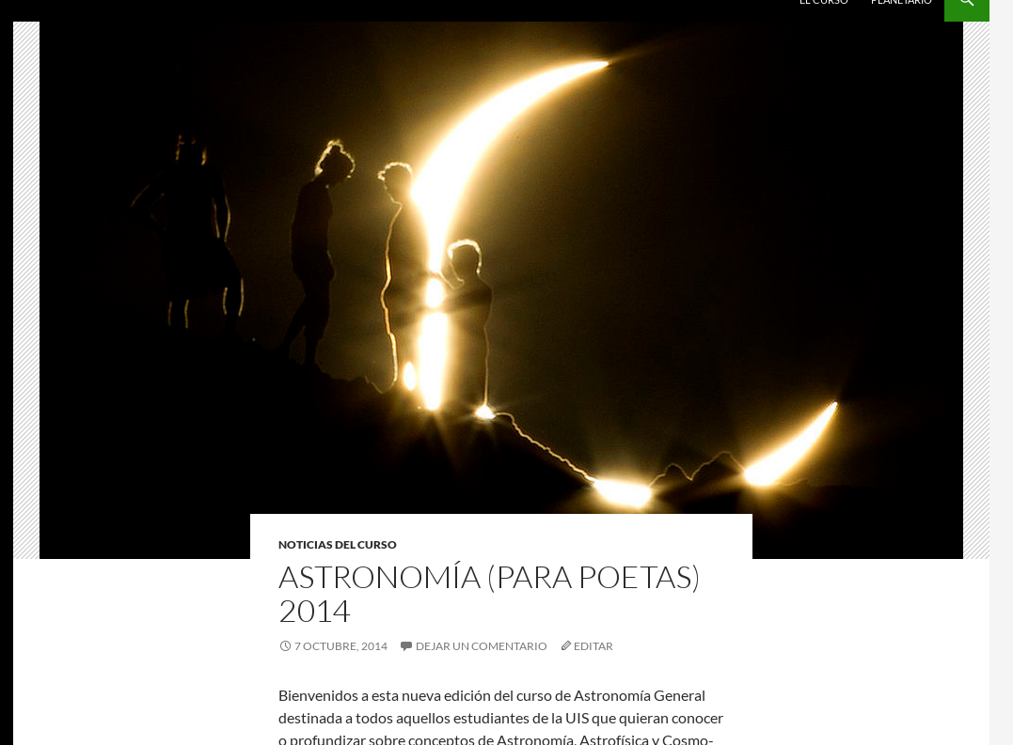

El blog, encuentro permanente
Material del curso
  Clases
  Talleres
  Herramientas
  Enlaces
  Notas de interés
http://halley.uis.edu.co/astronomia/
Física ReConocida

Slide 10
La encuesta de inicio!
Necesitamos conocerlos mejor
Encuesta: http://bit.ly/ZYaSDl
También se ingresa desde el Blog
La encuesta es anónima.
Por favor, si aún no lo hicieron, completarla durante esta semana
Sirve también como registro de inscripciones (para compararlo con la lista que da la UIS)

Slide 11

La naturaleza

Slide 12
La naturaleza para los científicos

Slide 13
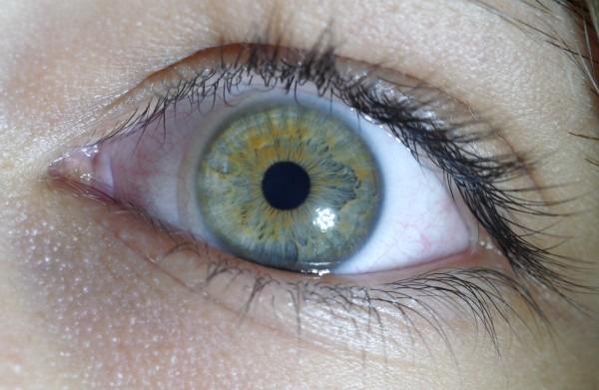
Por lejos, es este:

Slide 14
Comienzos
¿Qué es el tiempo?
Fenómenos regulares.
Cazadores/Recolectores a Agricultores.
Supervivencia.
Observaciones e Instrumentos.

Slide 15
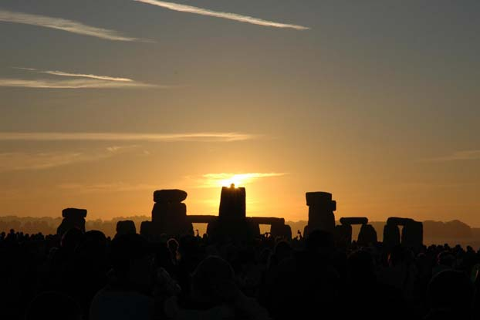
Solsticio de verano en Stonehenge

Slide 16
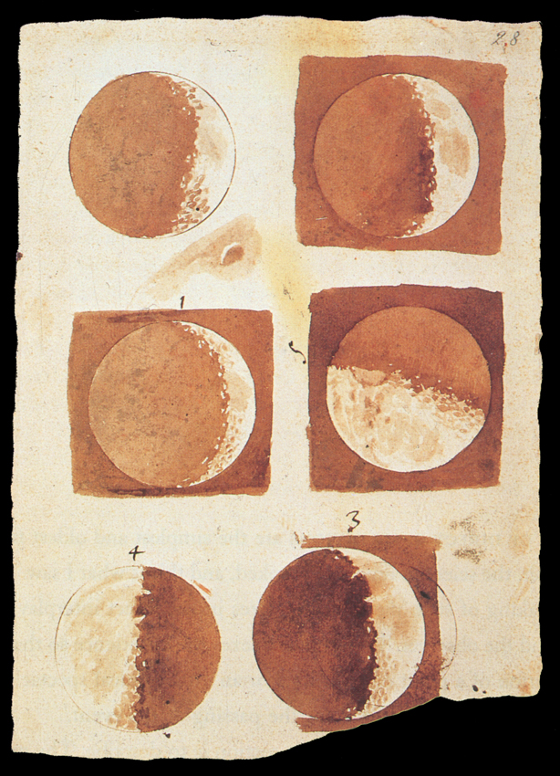
Renacimiento
Nicolás Copérnico: heliocéntrico
Galileo Galilei: telescopio
Tycho Brahe: Precisión
Johannes Kepler: Elipses
Isaac Newton: Universal

Slide 17
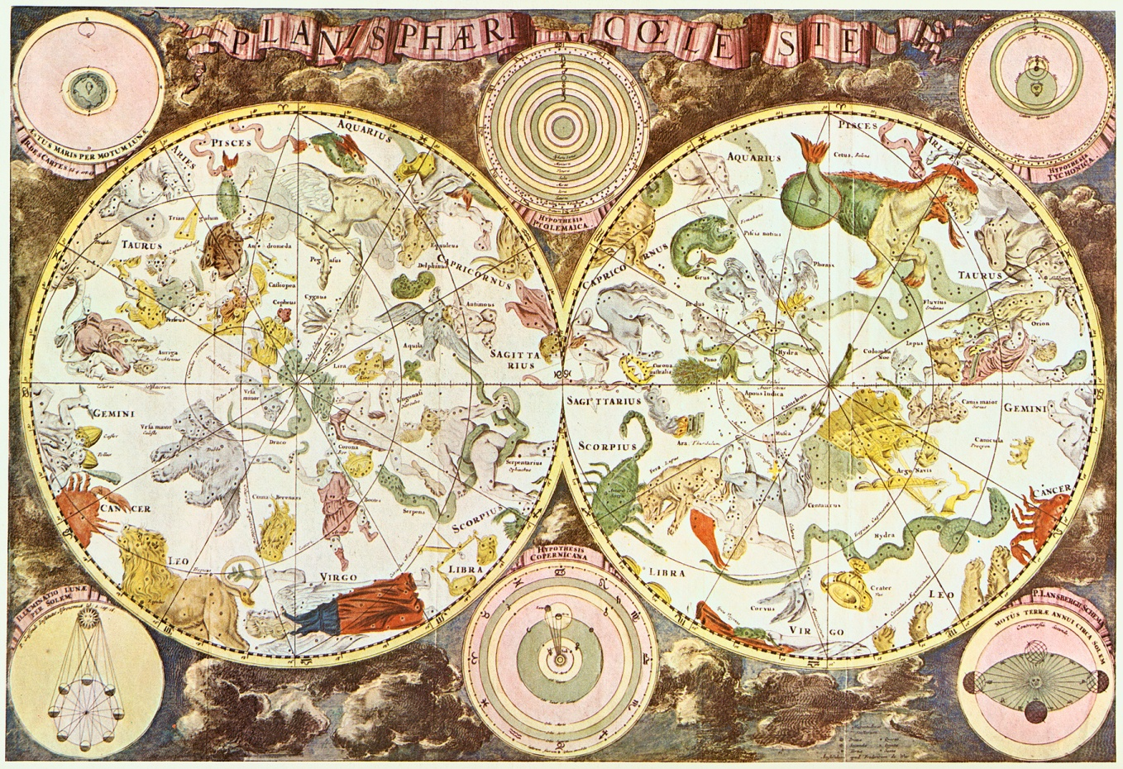
Hacia la revolución
Navegación y comercio
Instrumentos de medición precisos
Cartografía

Slide 18
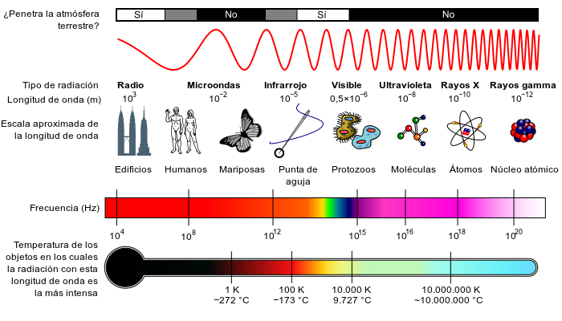
Distintas formas de observar al Universo

Slide 19
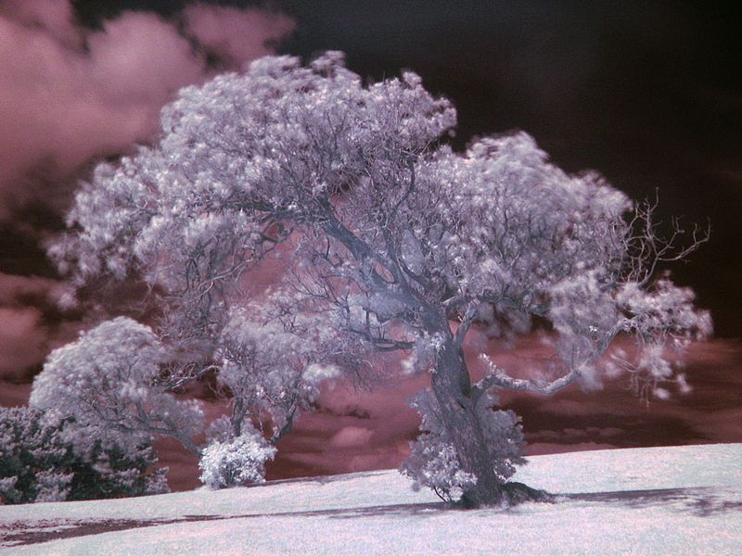
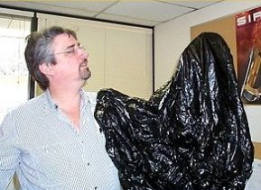
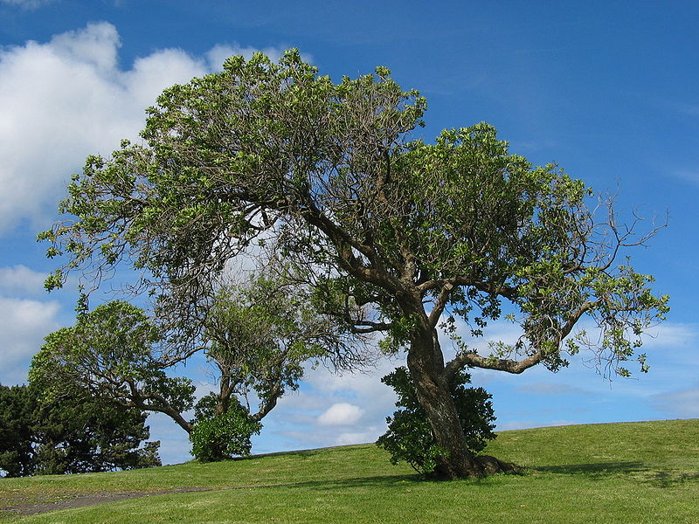
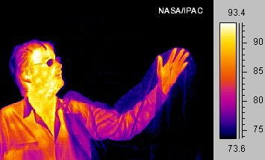
Mismo objeto: Infrarrojo y visible
http://crispme.com/50-amazing-examples-of-infrared-photography/

Slide 20
Todo es según el color del cristal con que se mira

Slide 21
Astrometría
Precisas descripciones sobre la posición y el movimiento de los objetos celestes.
Fondo de estrellas fijas: la esfera celeste.
Planeta (πλανήτης, errante).

Slide 22
Bienvenidos a esta aventura de descubrimiento que comenzó hace más de 10000 años
La historia de la astronomía es una historia de horizontes en retroceso (E. Hubble)

Slide 23
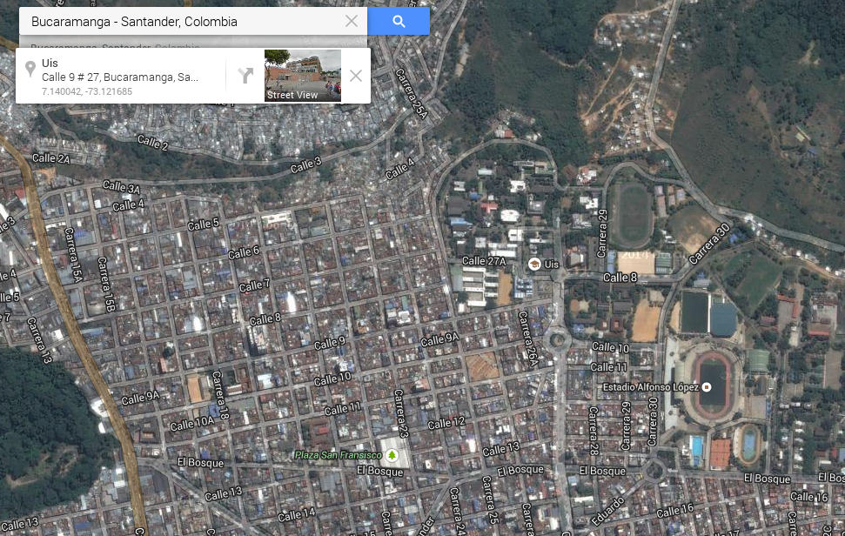
En el episodio anterior: Nightshade
El “Nightshade” es un software de simulación y visualización para enseñanza y exploración astronómica
  Es gratuito y multiplataforma (Linux, MacOS, Windows)
  Basado en Stellarium
Usted está aquí:
+7.1400 Lat Norte
-73.1217 Long Oeste
1020 m s.n.m.

Slide 24
¿Latitud, Longitud, Altitud? ← La Tierra es curva
¿Cómo nos ubicamos en la Tierra?
Que nos dice la Geología:
  La Tierra tiene forma de “Geoide”
  “Geoide” significa “La forma de la Tierra”
  es decir: “La Tierra tiene la forma de la Tierra”
  Gracias por la magia
La Tierra es un esferoide de revolución, con un ligero achatamiento en los polos:

Slide 25
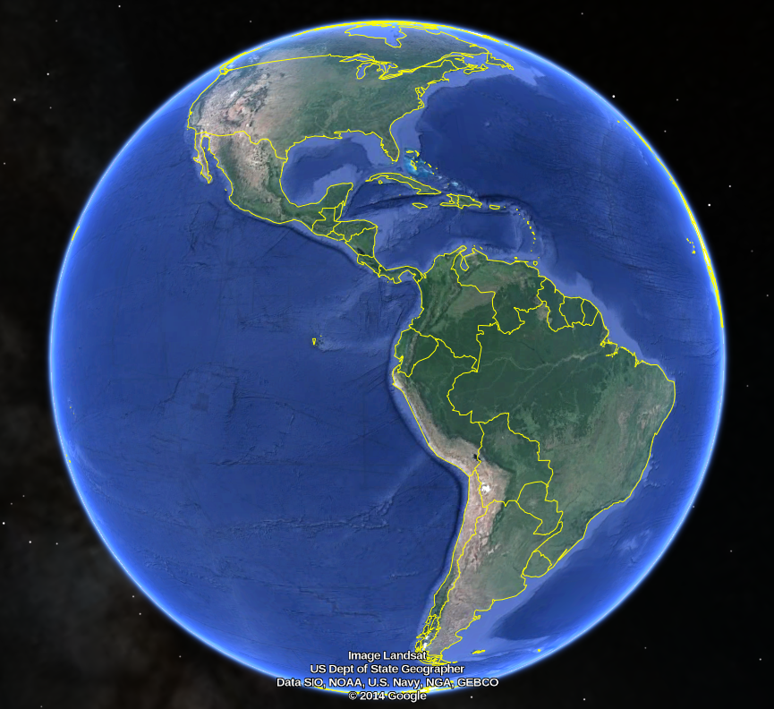
Gravedad + Rotación = Achatamiento
R_{p} = 6356.8 km
R_{e} = 6371.0 km
R_{e} = 6378.1 km
Otros cuerpos: Júpiter=1/16, Saturno=1/10, Luna = 1/900, Sol < 1/1000

Slide 26
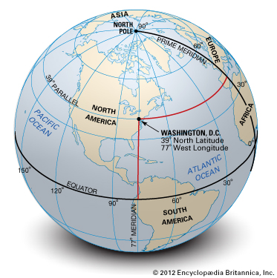
El sistema de coordenadas
En el espacio tridimensional, necesitamos 3 números (coordenadas) para ubicar la posición de un objeto
Esos tres números se miden respecto a un “origen de coordenadas”
Sistema de Coordenadas Geográficas
  Latitud ϕ: Posición Norte-Sur
  0°=Ecuador, +90°=P. Norte, -90°=P. Sur
  Longitud λ: Posición Este-Oeste
  0°=Greenwich, + hacia el Este, - hacia el Oeste
  Altitud A: Posición vertical. Altura respecto
  al Geoide (metros sobre el nivel del mar, m s.n.m.)

Slide 27
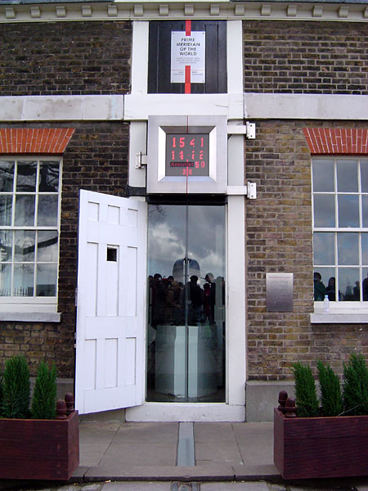
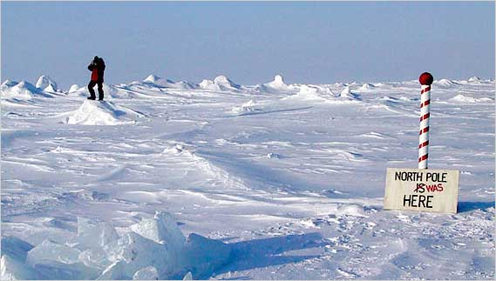
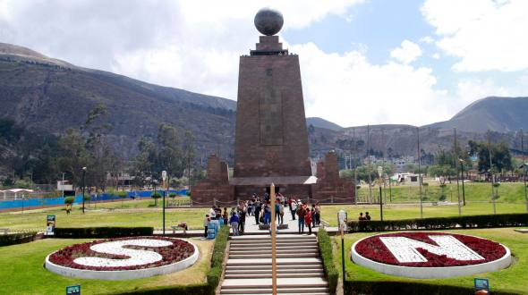
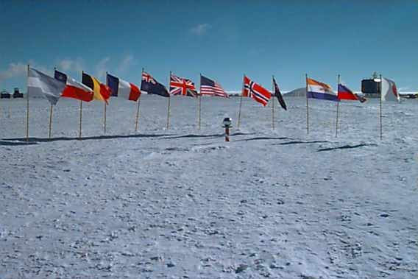
Paralelos y Meridianos
Paralelos:
  Círculos “paralelos” al ecuador
  Sobre un paralelo, la latitud es constante
  Ecuador: paralelo principal
Meridianos:
  Semicírculos que conectan los polos uniendo puntos de igual longitud
  Por construcción, en un meridiano la longitud es constante
  Greenwich es el Meridiano Principal (1884)

Slide 28
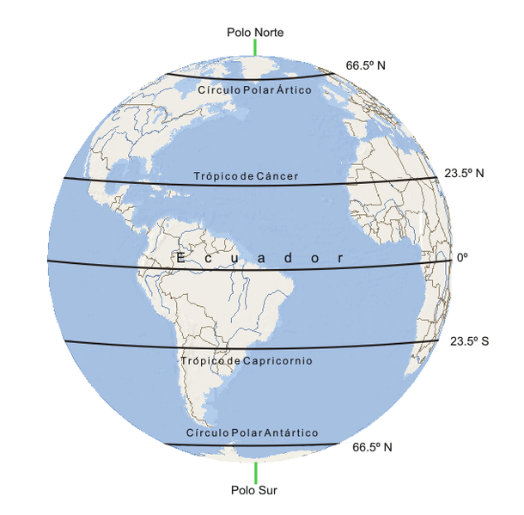
Círculos principales y clima
Región Polar
“ártico”
Siempre hace frío
Marcada presencia de
“Estaciones”
Región Subtropical
Norte
Región Tropical
Temporadas
Región Subtropical
Sur
Marcada presencia de
“Estaciones”
Región Polar
“Antártica”
Siempre hace frío

Slide 29
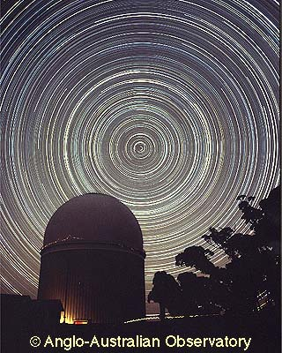
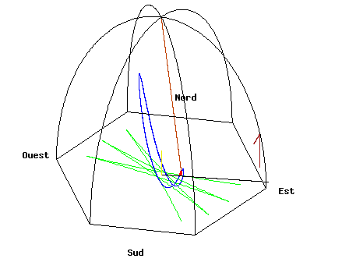
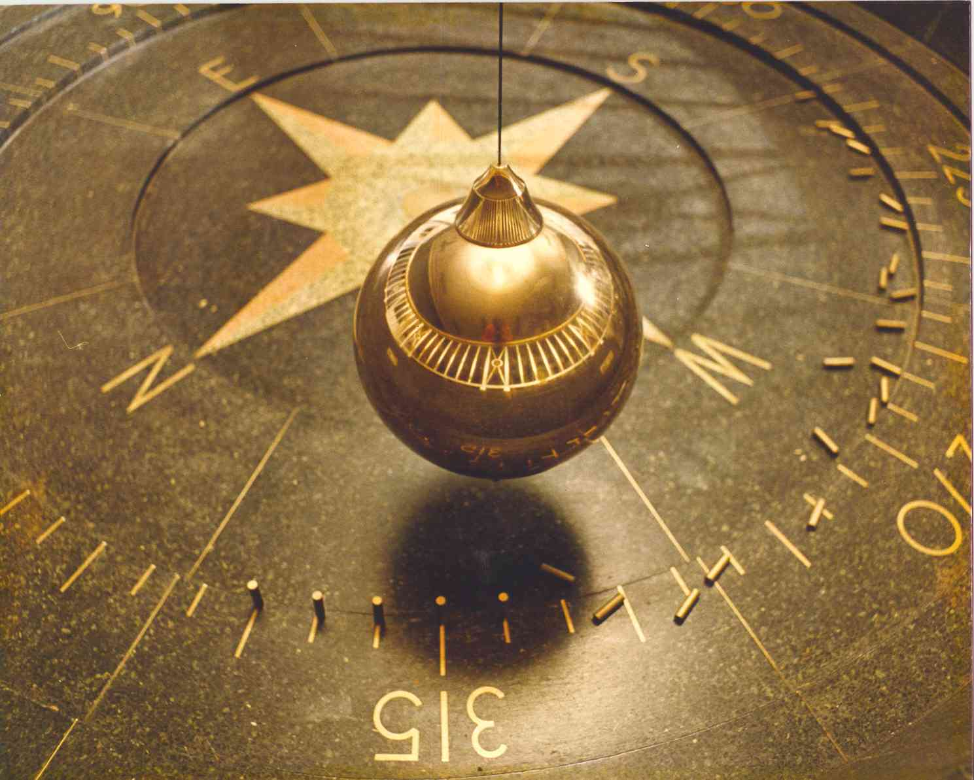
La Tierra rota sobre su eje

Slide 30
Polos y ecuador celeste
Polo Sur celeste
Esfera celeste: esfera imaginaria por donde en apariencia se mueven los astros
Polos celeste: intersección del eje de la Tierra con la esfera celeste
Ecuador celeste: proyección del ecuador sobre la esfera celeste

Slide 31
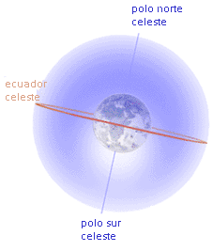
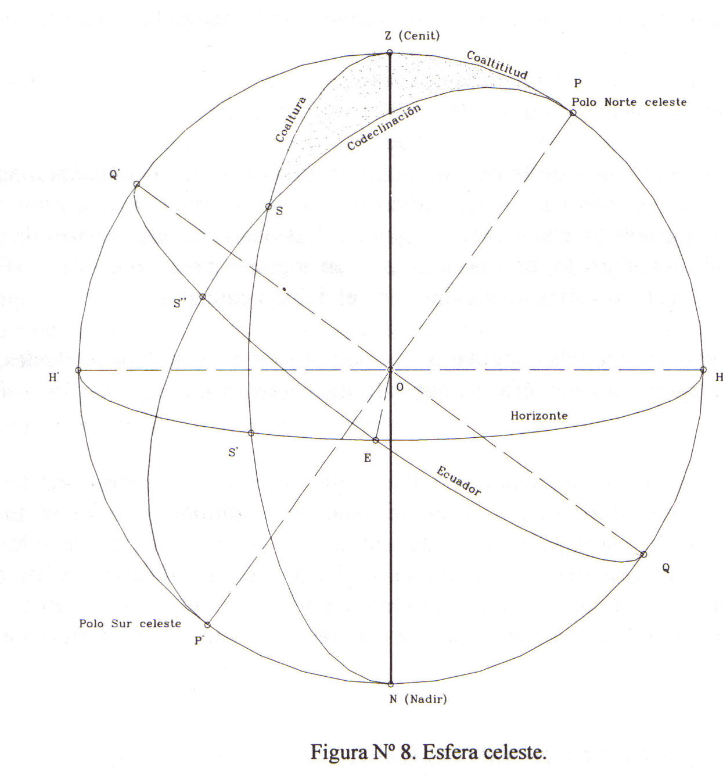
La esfera celeste
Zenith
Polo Sur (P’)
Norte (N)
Sur (S)
Horizonte
Oeste (O)
Ecuador
Polo Norte (P)
Nadir

Slide 32
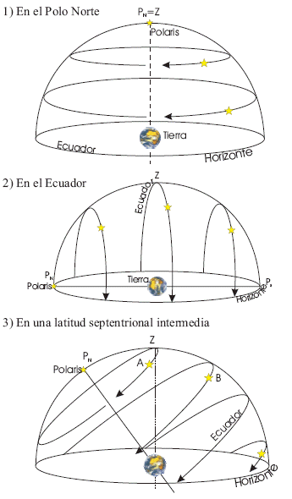
Polos y ecuador celeste
Polo Sur celeste
Latitud del lugar

Slide 33
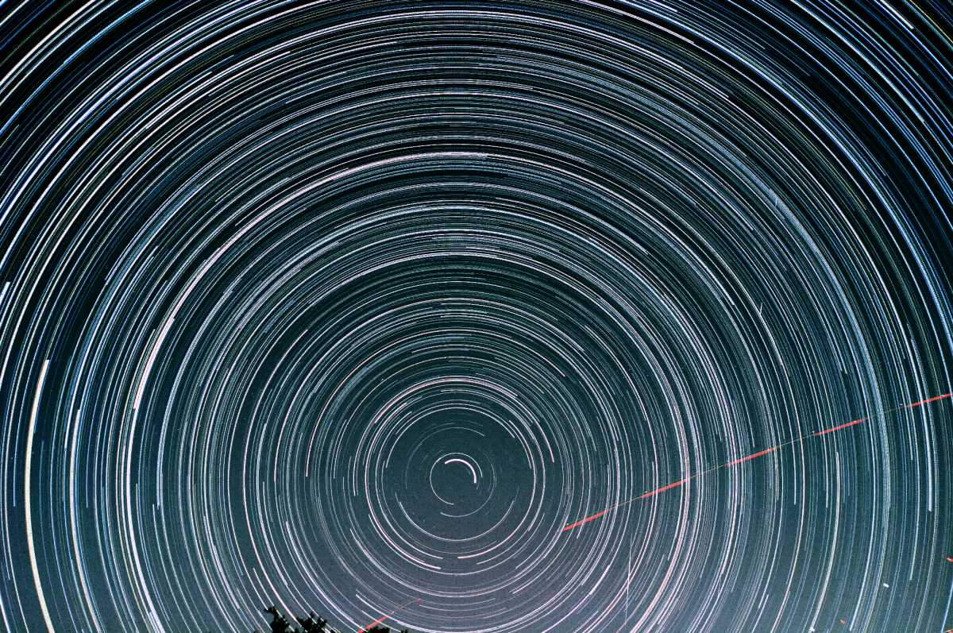
En los polos...

Slide 34
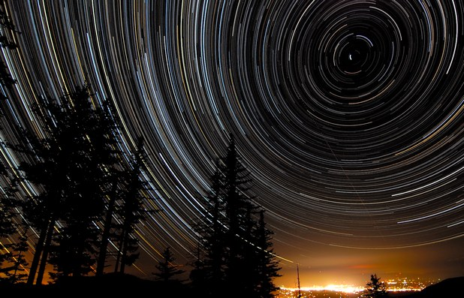
Hemisferio Norte

Slide 35
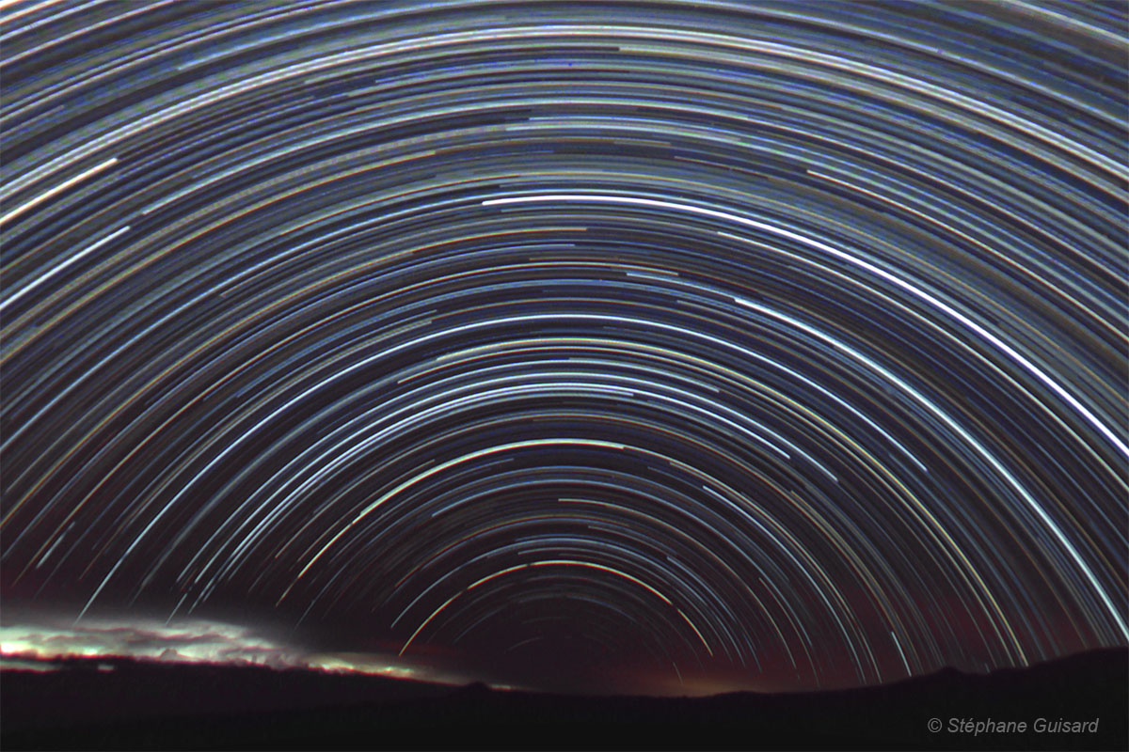
Ecuador

Slide 36
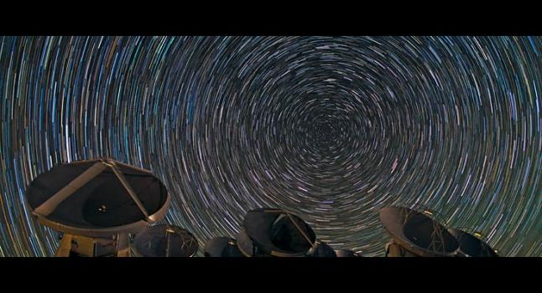
Hemisferio Sur

Slide 37
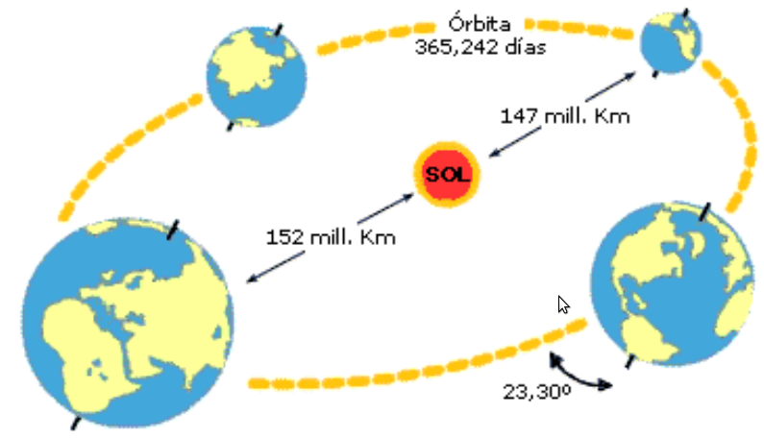
Traslación...

Slide 38
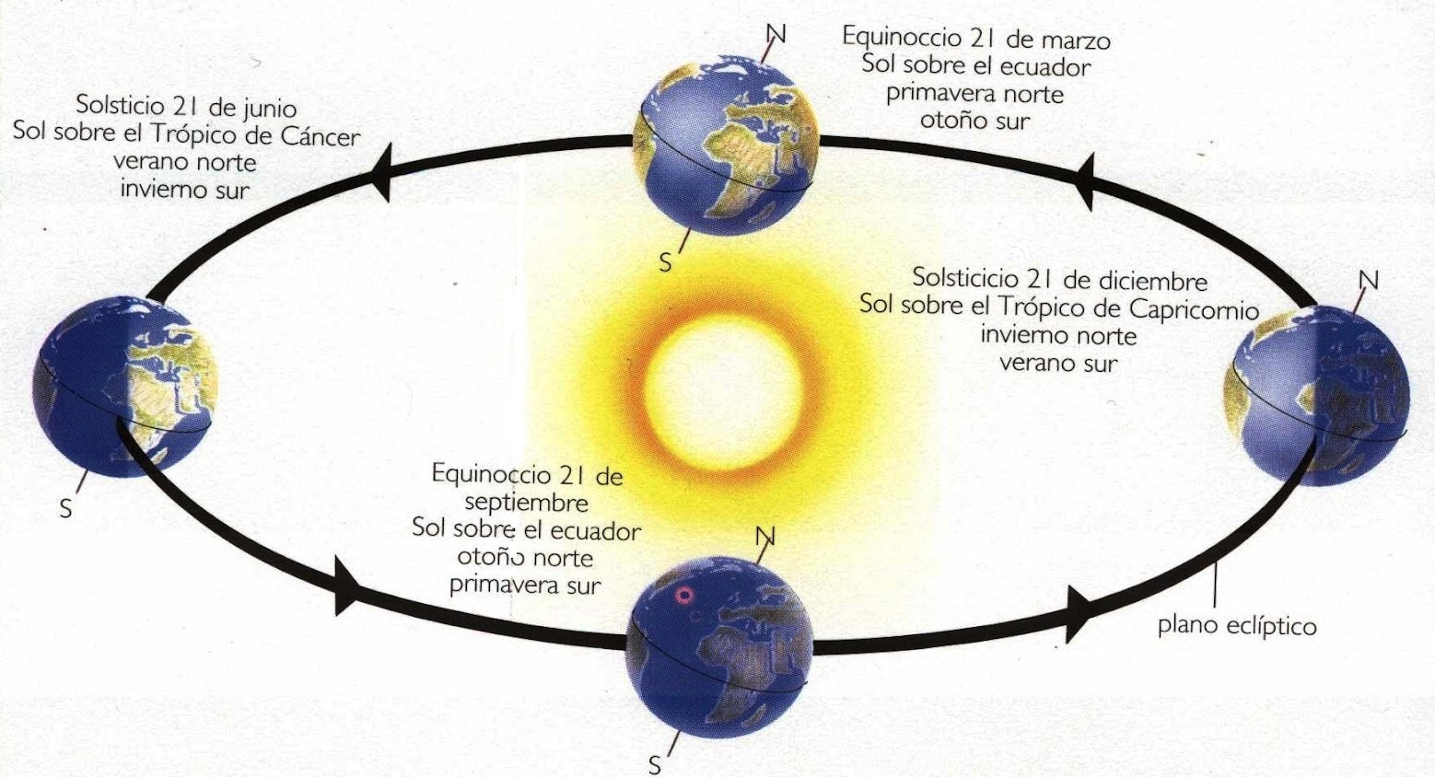
Las estaciones

Slide 39
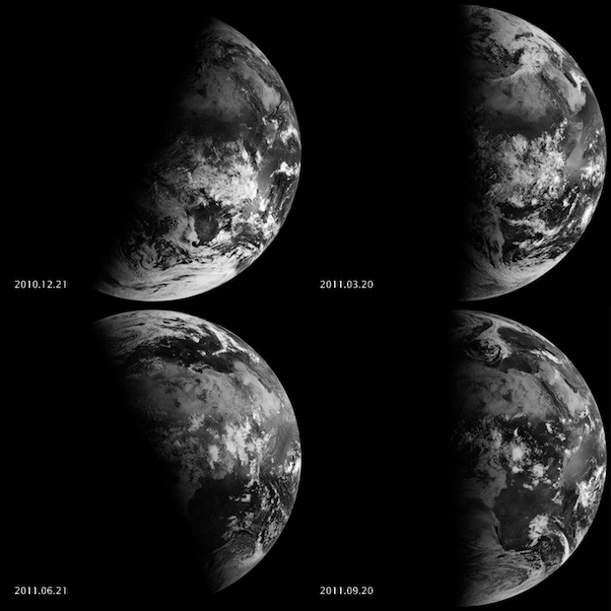
La Tierra se mueve alrededor del Sol

Slide 40
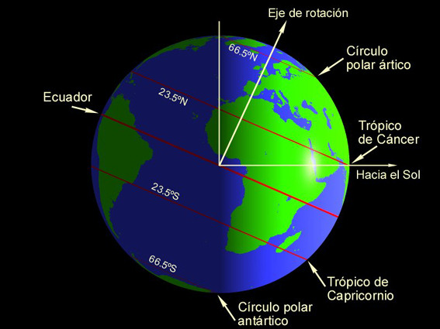
Las estaciones

Slide 41
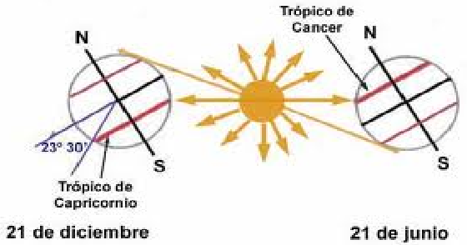
Las estaciones

Slide 42
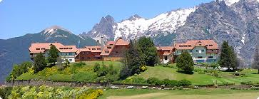
Las estaciones

Slide 43
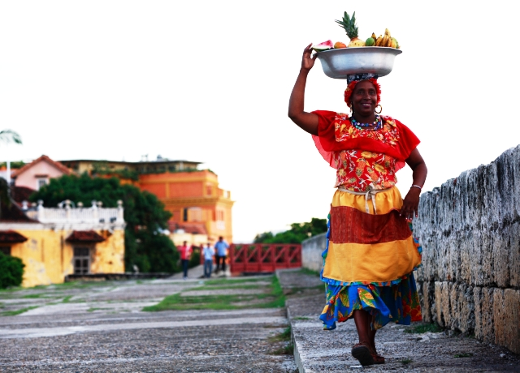
Las estaciones

Slide 44
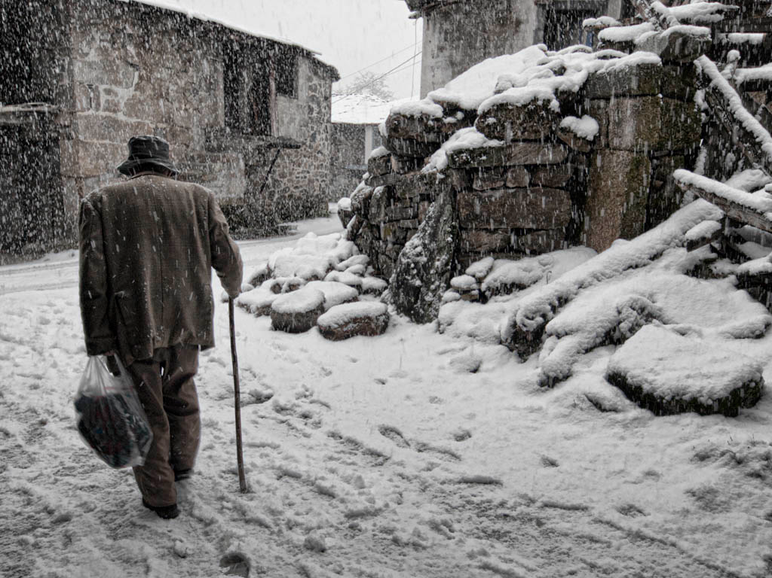
Las estaciones

Slide 45
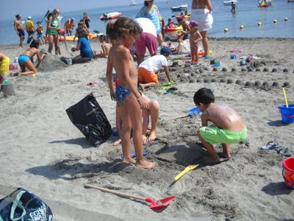
Las estaciones

Slide 46
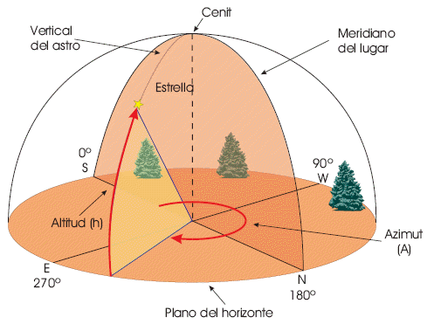
Coordenadas horizontales

